Slide 1
আজকের ক্লাসে সবাইকে
স্বাগতম

Slide 2
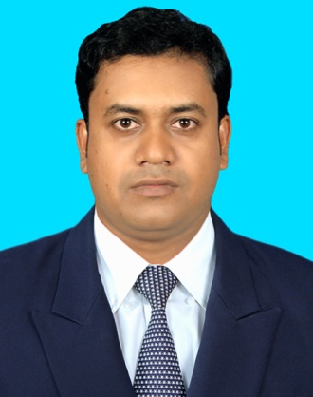
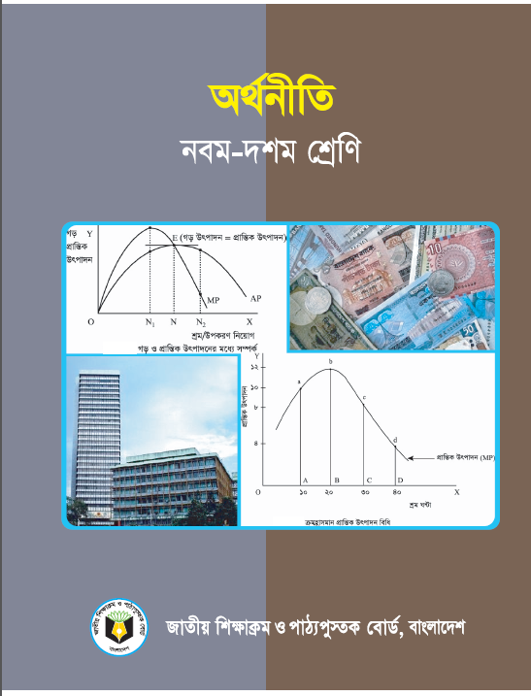
মো. মাছুম বিল্লাহ্‌
সহকারী শিক্ষক
রসুলপুর আদর্শ উচ্চ বিদ্যালয়
চান্দিনা, কুমিল্লা।
মোবাইল # ০১৭২২-৬৫১১৫৯
ই-মেইলঃ smmasum59@gmail.com
অধ্যায়- প্রথম

Slide 3
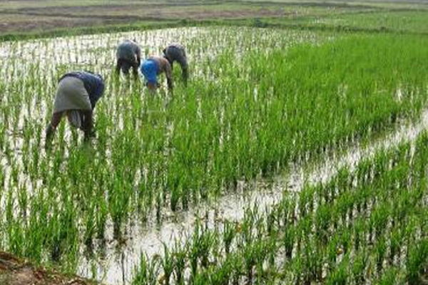
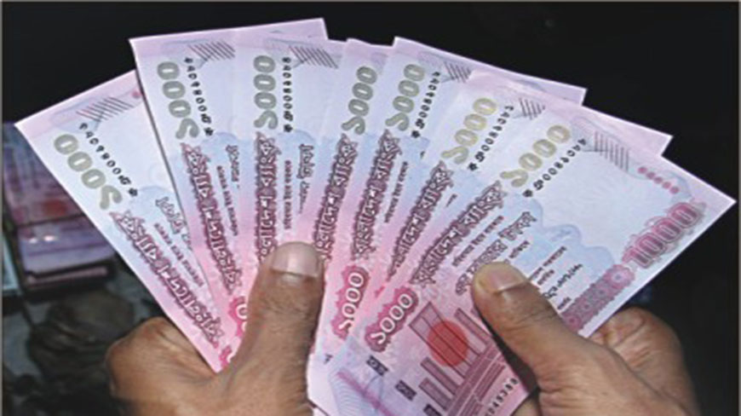
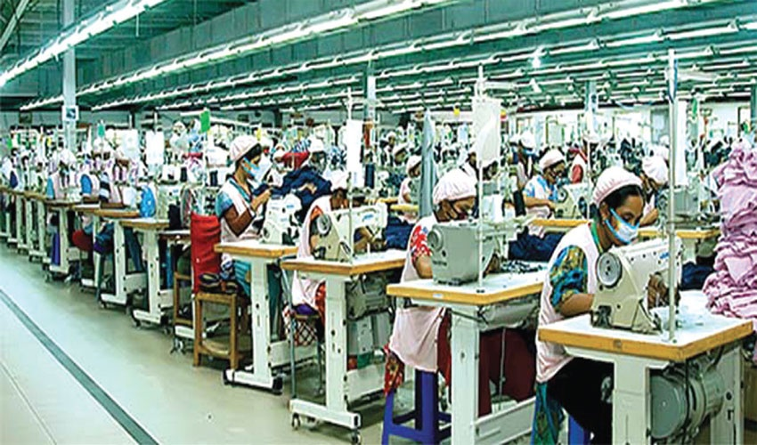
ছবিগুলো দেখ এবং বল...
অর্থনীতি পরিচয়

Slide 4
এই পাঠশেষে শিক্ষার্থীরা...
১. অর্থনীতির উৎপত্তি ও এর বিকাশ ধারাবাহিকভাবে বর্ণনা করতে পারবে;
২. দুষ্প্রাপ্যতা ও অসীম অভাবের পারস্পারিক সম্পর্ক ব্যাখ্যা করতে পারবে;
৩. অর্থনীতির ধারণা বর্ণনা করতে পারবে;
৪. অর্থনীতির প্রধান দশটি নীতি বর্ণনা করতে পারবে;

Slide 5
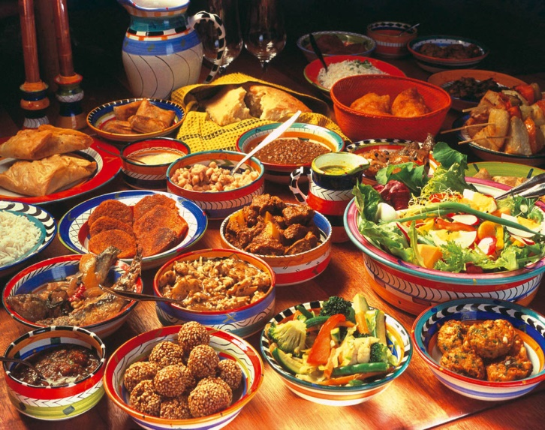
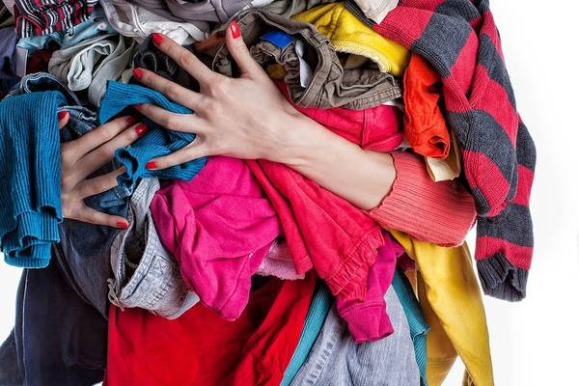
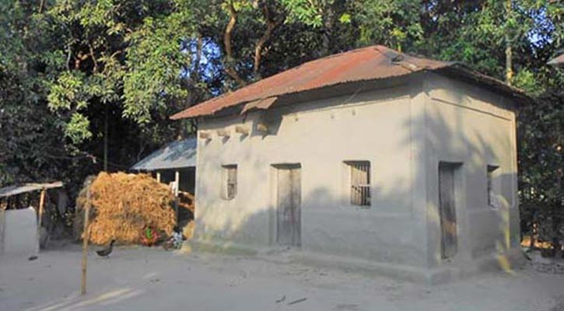
খাবার
কাপড়
বাড়ি
এসবই ছিল মানুষের মৌলিক চাহিদা। ‘দশে মিলে করি কাজ, হারি-জিতি নাহি লাজ’ – এই ছিল আদিম সমাজের মূলমন্ত্র। উৎপাদন ও ভোগ ছিল ঐ সমাজের প্রধান বিষয়।

Slide 6
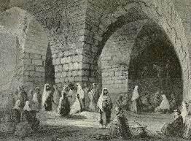
২৫০০ খ্রিষ্টপূর্ব হিব্রু সভ্যতার যুগে ধর্মগ্রন্থে বা দর্শনের বইয়ে অর্থনীতি বিষয়ে কিছু আলোচনা হতো। অর্থনীতি বিষয়ের আলাদা কোনো অস্তিত্ব ছিল না। উৎপাদন, ভোগ ও দৈনন্দিন সংসার পরিচালনার বিদ্যাকেই তখন অর্থনীতি বলা হতো।
অর্থনীতির ইংরেজি শব্দ Economics গ্রিক শব্দ Oikonomia থেকে এসেছে। Oikonomia অর্থ গৃহস্থালির ব্যবস্থাপনা (Management of the Household)
হিব্রু সভ্যতা

Slide 7
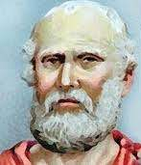
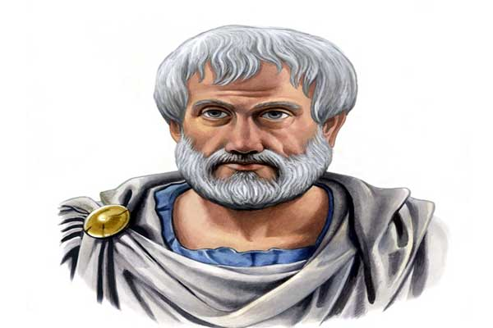
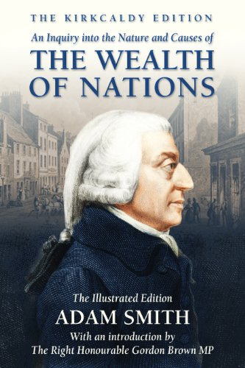
রাজনৈতিক অর্থনীতি একটি স্বতন্ত্র বিষয় হিসেবে স্বীকৃতি পায়, যখন ইংরেজ অর্থনীতিবিদ অ্যাডাম স্মিথ ১৭৭৬ সালে তার বিখ্যাত বই রচনা করেন। আধুনিক অর্থনীতির মূল ভিত্তি হলো অ্যাডাম স্মিথের এ বইটি।
প্লেটো (৪২৭-৩৪৭ খ্রিষ্টপূর্ব)
এরিস্টটল (৩৮৪-৩২২ খ্রিষ্টপূর্ব)
এ দুজন চিন্তাবিদ ব্যক্তিগত সম্পত্তি, শ্রমিকের মজুরি, দাসপ্রথা ও সুদসহ অর্থনীতির অনেক মৌলিক বিষয় নিয়ে আলোচনা করছেন।

Slide 8
একক কাজ
দুটি মৌলিক অর্থনৈতিক সমস্যা
দুষ্প্রাপ্যতা
অসীম অভাব
অর্থনীতির উৎপত্তি ও বিকাশ ধারাবাহিকভাবে লিখ।
সময়- ০৫ মিনিট

Slide 9
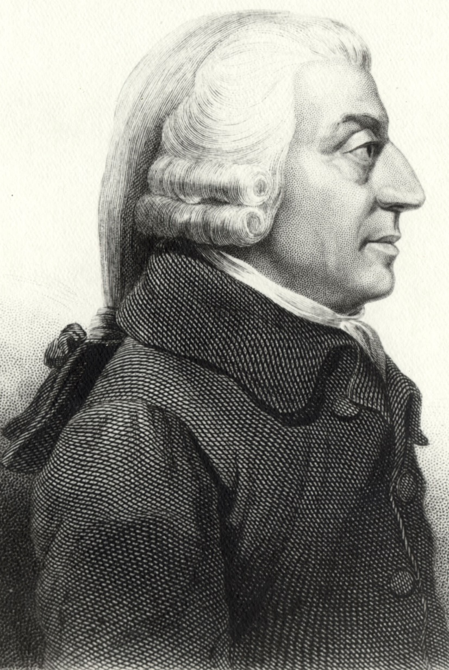
অর্থনীতি এমন একটি বিজ্ঞান, যা জাতিসমূহের সম্পদের ধরন ও কারণ অনুসন্ধান করে। সম্পদকে কেন্দ্র করে অর্থনীতি গড়ে ওঠে। তাই সম্পদ আহরণ ও উৎপাদনই মানুষের অর্থনৈতিক কার্যাবলির মূল উদ্দেশ্য।
অ্যাডাম স্মিথ
Notes:
শিক্ষক এই দুটি সম্পর্কে সংক্ষিপ্ত আলোচনা করবেন।

Slide 10
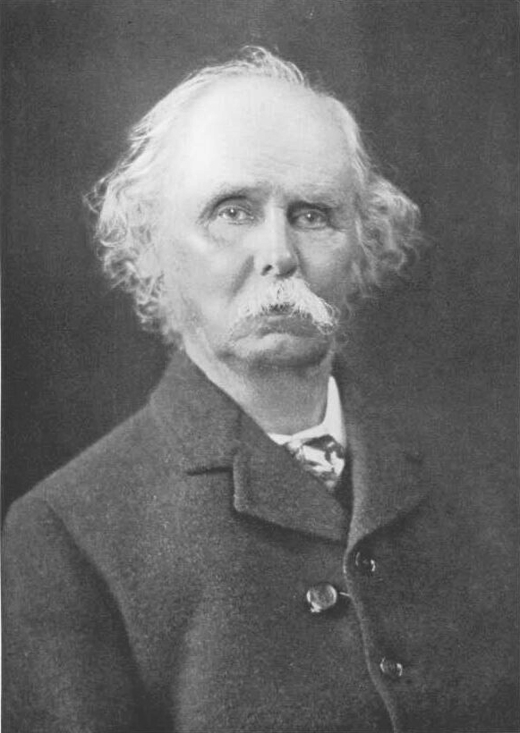
“অর্থনীতি মানবজীবনের সাধারণ কার্যাবলি আলোচনা করে।” অর্থনীতির মূল আলোচ্য বিষয় মানুষের অর্থ উপার্জন এবং অভাব মোচনের জন্য সেই অর্থের ব্যয়। অর্থনীতির মূল উদ্দেশ্য হলো মানুষের কল্যাণ সাধন।
অধ্যাপক মার্শাল

Slide 11
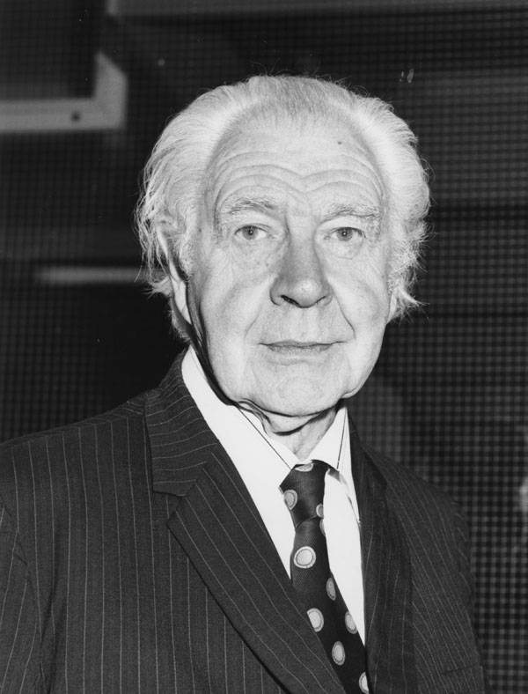
অর্থনীতি এমন একটি বিজ্ঞান, যা মানুষের অসীম অভাব এবং বিকল্প ব্যবহারযোগ্য দুষ্প্রাপ্য উপকরণসমূহের মধ্যে সমন্বয় সাধনকারী কার্যাবলি আলোচনা করে।
অধ্যাপক এল. রবিন্স

Slide 12
জোড়ায় কাজ
তোমার মতে কার ধারনাটি সবচেয়ে গ্রহণযোগ্য এবং কেন?
সময়- ০৫ মিনিট

Slide 13
অর্থনীতির দশটি নীতিঃ
১
মানুষকে পেতে হলে ছাড়তে হয়।
২
৩
৪
৫
সুযোগ ব্যয়।
যুক্তিবাদী মানুষ প্রান্তিক পর্যায় নিয়ে চিন্তা করে।
মানূষ প্রণোদনায় সাড়া দেয়।
বাণিজ্যে সবাই উপকৃত হয়।
৬
অর্থনৈতিক কার্যক্রম সংগঠিত করার জন্য সচরাচর বাজার একটি উত্তম পন্থা ।
৭
৮
৯
১০
সরকার কখনো কখনো বাজার নির্ধারিত ফলাফলের উৎকর্ষ সাধন করতে পারে।
একটে দেশের মানুষের জীবনযাত্রার মান নির্ভর করে সে দেশের দ্রব্য ও সেবা উৎপাদনের ক্ষমতার উপর।
যখন সরকার অতি মাত্রায় মুদ্রা ছাপার, তখন দ্রব্যমূল্য বেড়ে যায়।
সমাজে মুদ্রাস্ফীতি এবং বেকারত্বের মধ্যে স্বল্পকালীন বিপরীত সম্পর্ক বিরাজ করে।

Slide 14
বাড়ির কাজ
অর্থনীতির দশটি নীতি থেকে যেকোন পাঁচটি নীতি সম্পর্কে লিখে আনবে?
আল্লাহ হাফেজ

